Slide 1
«Декоративное искусство в современном мире»
Материалы ДПИ
Бумага и ее роль в декоративном искусстве
27-28 урок

Slide 2
Декоративно-прикладное искусство

Slide 3
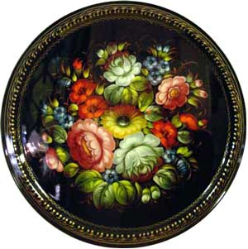
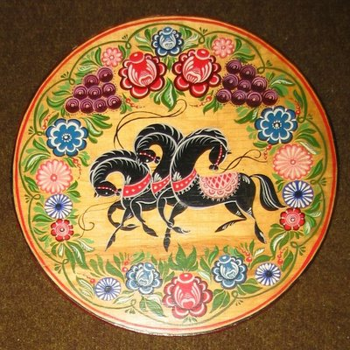
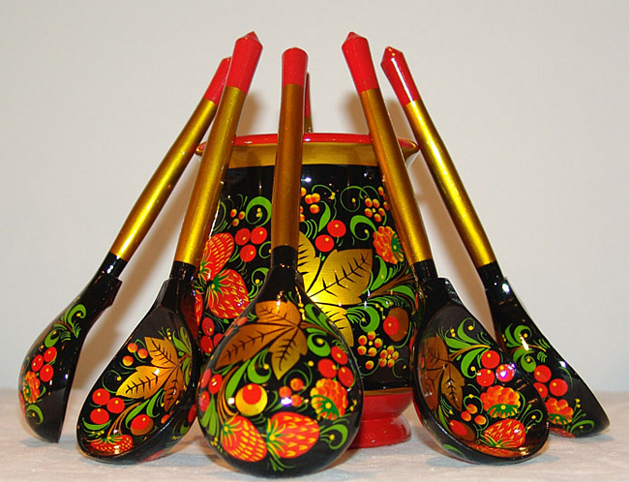
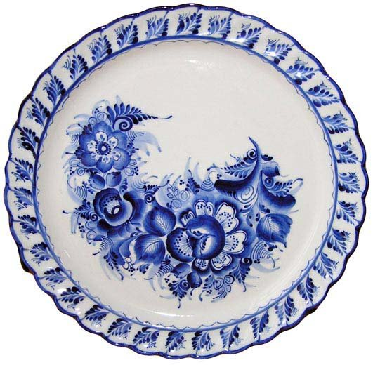
ЖОСТОВО
ГОРОДЕЦ
ГЖЕЛЬ
ХОХЛОМА

Slide 4
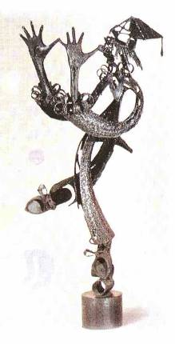
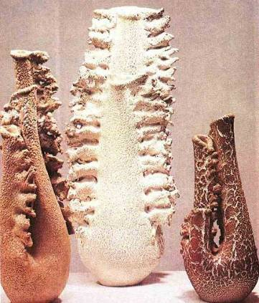
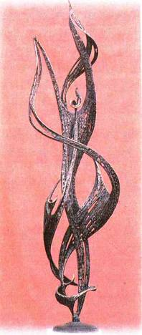
В. Воробьёв
«Клоун»
Э. Детлав
Сосуды для цветов
В. Воробьёв
«Танец огня»

Slide 5
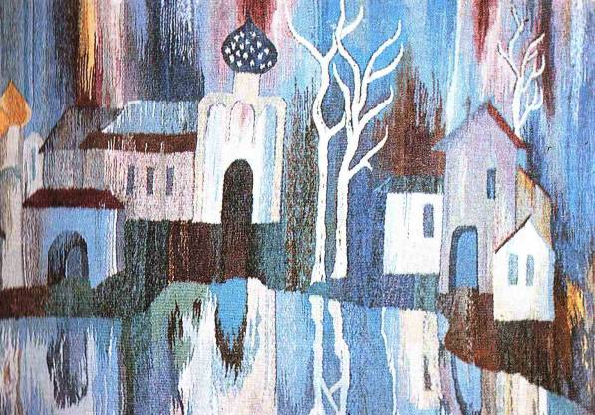
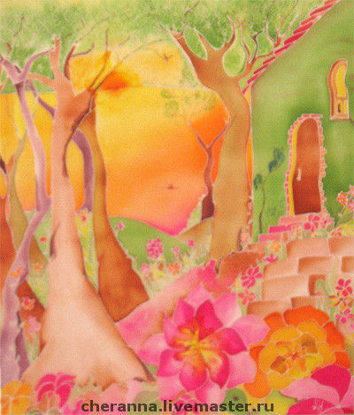
А. Воронова
«Отражение», гобелен
А.Черных «Пейзаж», батик

Slide 6
Чем иллюстрации с первого слайда отличаются от иллюстрации со второго и третьего сладов?

Slide 7
Современное декоративно- прикладное искусство

Slide 8
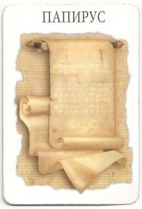
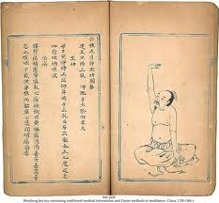
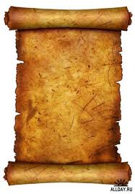
История…
ЭТО– это один из самых распространенных материалов.
Куда бы вы не обратили ваше внимание, скорее всего вы найдете ЭТО– это не только информационный носитель, но и упаковочный материал, средство гигиены, строительный материал, платежное средство, фильтр, электрический изолятор и многое, многое другое! Трудно представить себе, как могло бы выглядеть современное общество, если бы не было ЭТОГО.

Slide 9
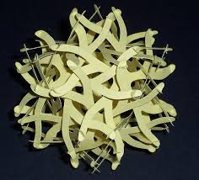
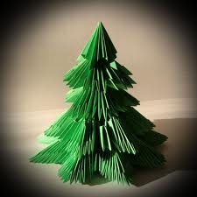
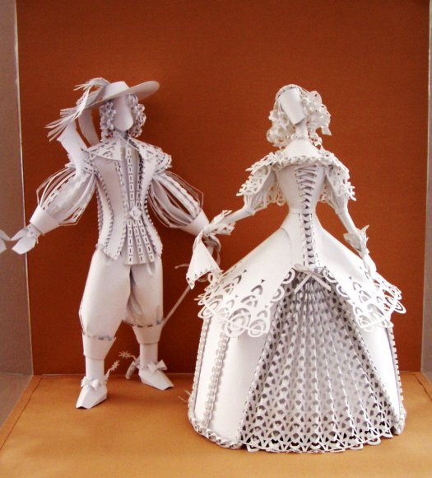
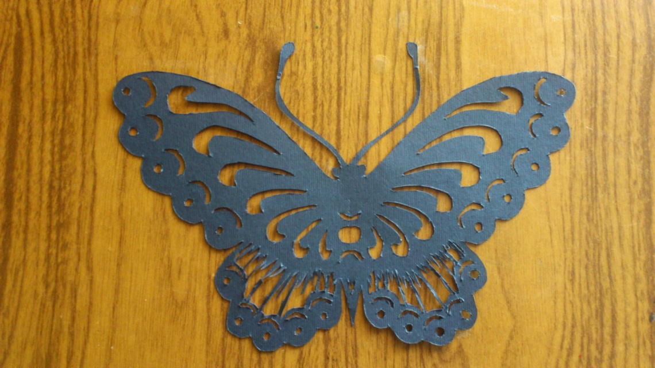
БУМАГА

Slide 10
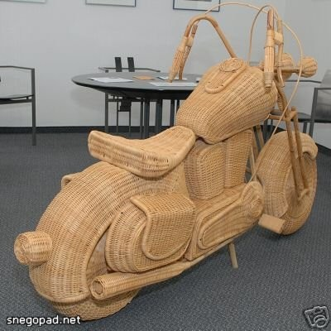
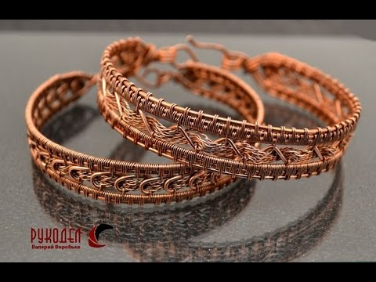
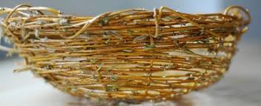
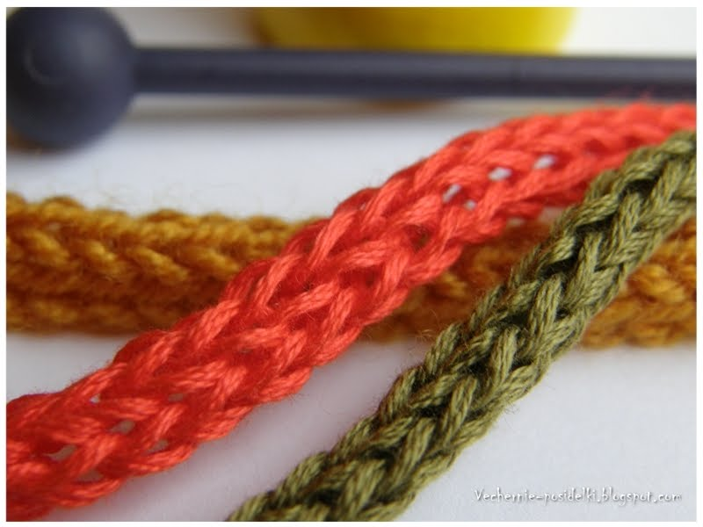
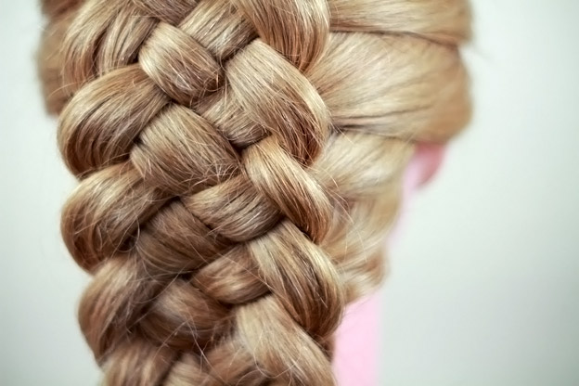
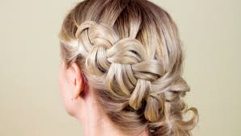
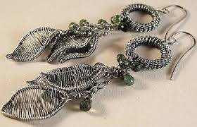
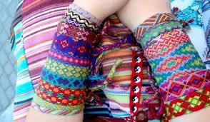

Slide 11
плетение

Slide 12
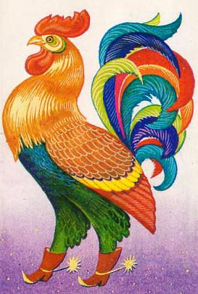
В деревне есть часы такие,
Не мёртвые, а живые.
Ходят без завода.
Они птичьего рода.

Slide 13
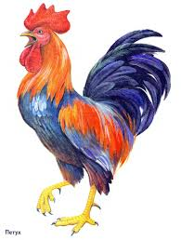
Плетение из бумаги петушка

Slide 14
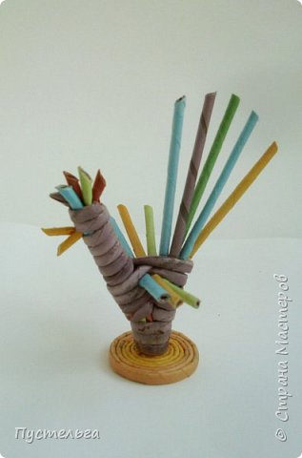

Slide 15
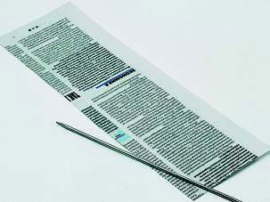
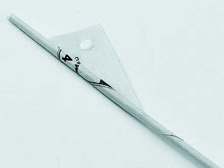
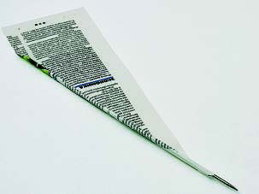
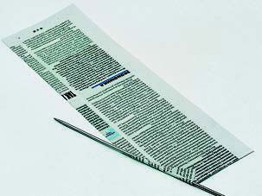

Slide 16
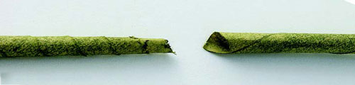

Slide 17
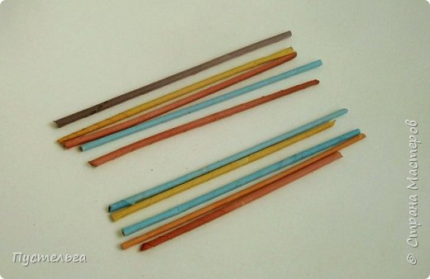

Slide 18
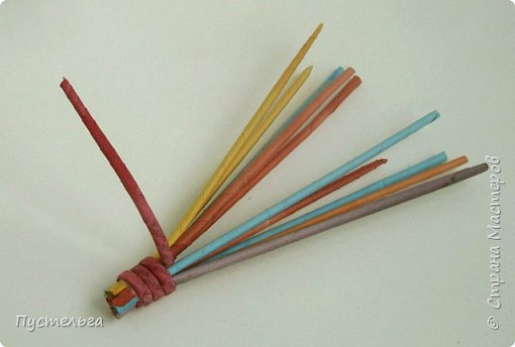

Slide 19
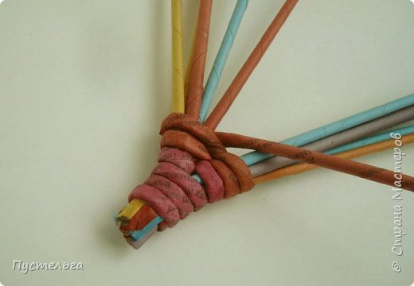

Slide 20
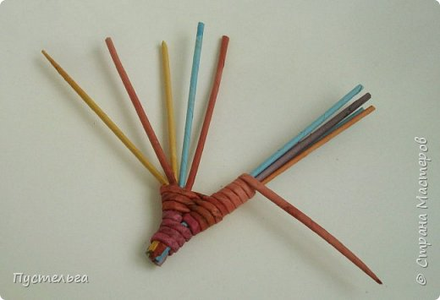

Slide 21
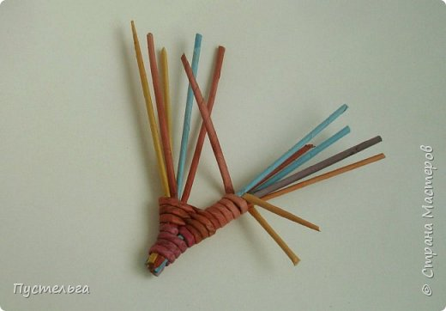

Slide 22
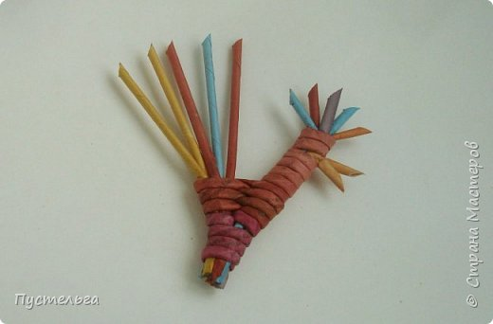

Slide 23
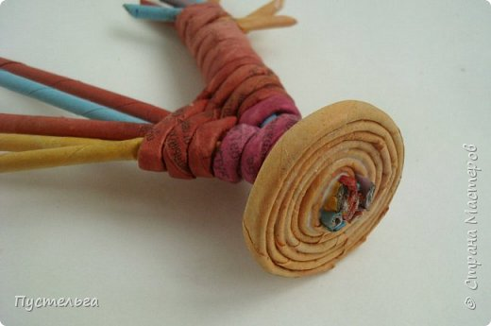

Slide 24
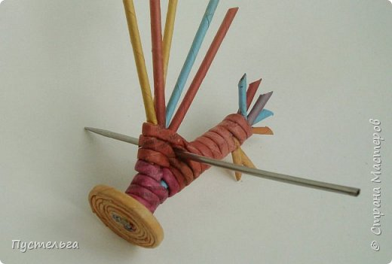

Slide 25
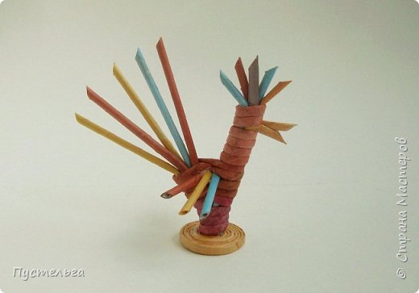

Slide 26
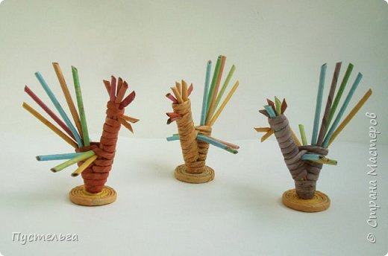

Slide 28
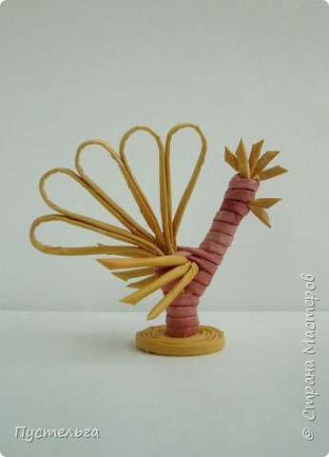
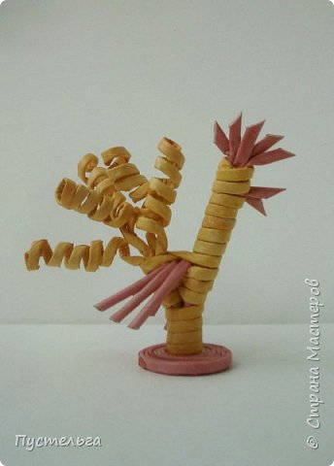

Slide 29
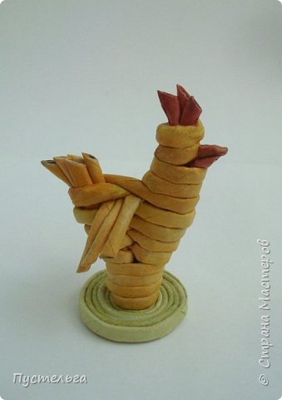
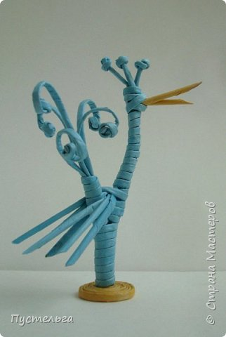

Slide 30
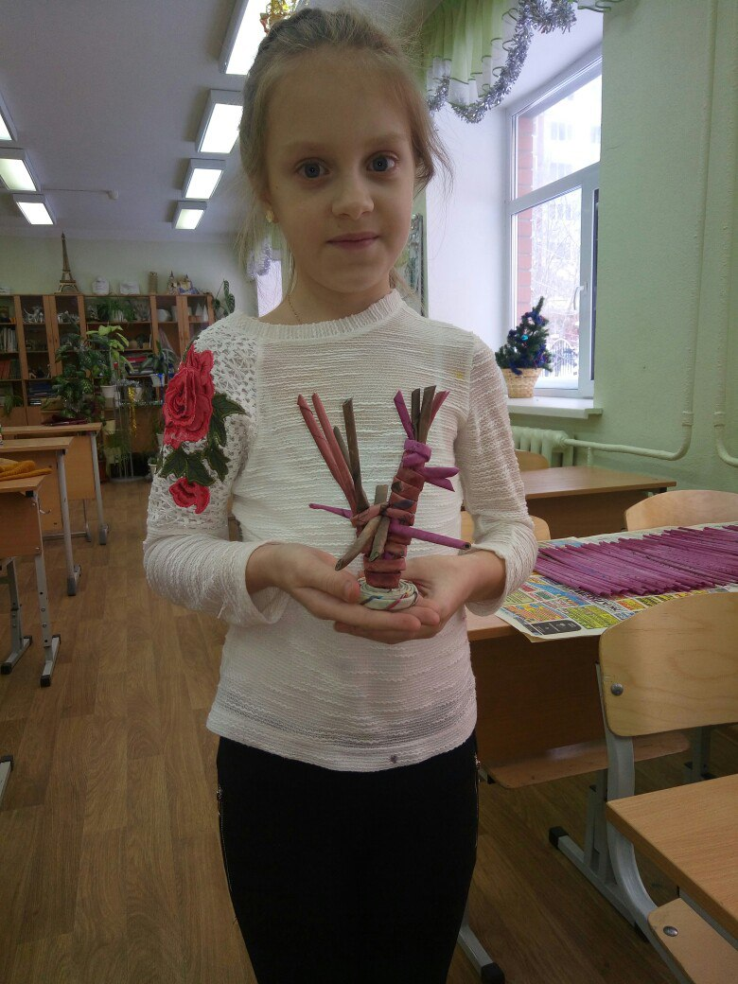
У Даши получился замечательный петушок!

Slide 31
Где могут пригодиться ваши знания полученные на сегодняшнем уроке?

Slide 32
Домашнее задание:
Раскрасить вашу птицу.

Slide 33
http://www.bibliotekar.ru/krasota/
http://stranamasterov.ru/user/41673
http://stranamasterov.ru/node/908230
https://ru.pinterest.com/pin/500744052294646743/
http://www.svoimi-rukamy.com/pleteniye_iz_gazetnih_trubochek_foto.html

